Slide 1
CM/EBIA
Embedded Business Intelligence and Analytics
Dezember 2022, Produktmanagement ConSol CM

Slide 2




Liebe ConSol-Kunden, liebe ConSol CM-Kunden,
wir möchten Ihnen an dieser Stelle gerne unser neues ConSol CM-Add-on CM/EBIA, verfügbar mit der Version 6.13.0, vorstellen. CM/EBIA bringt die Welt von Reporting, Analysen und Dashboards in ConSol CM in einer vollintegrierten Lösung auf eine neue Qualitätsstufe.
Ermöglichen Sie Ihren Benutzern den Zugriff auf mächtige Analysen und Dashboards direkt im Web Client
Finden Sie über Self Service mit wenigen Klicks selbstständig wegweisende Erkenntnisse in Ihren ConSol CM-Daten, ohne auf Reporting-Spezialisten angewiesen zu sein.
Bitte sprechen Sie uns für weiterführende Informationen oder für eine Live-Demo an.
Ihr ConSol CM Produktmanagement & Sales-Team
Jan Zahalka
Engelbert Tomes
Florian Fiessmann
Kai Hinke

Slide 3
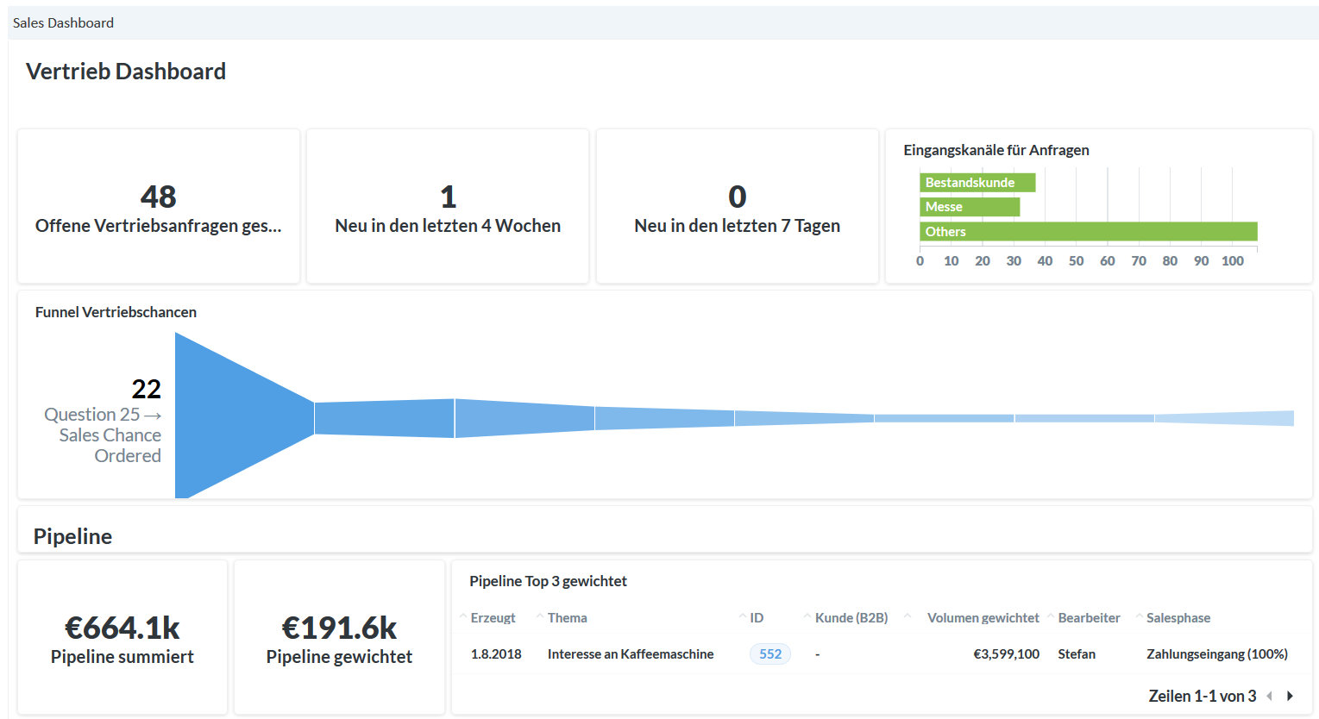
CM/EBIA-Übersicht
Vorteile
Funktionen
Architektur

Slide 4
Vorteile von CM/EBIA
Business Intelligence endlich vollintegriert und mit Fokus auf Self-Service
Erstellen Sie selbst, ohne Einbezug von Reporting-Spezialisten, neue Reports und Dashboards.
Vermeiden Sie doppelte Benutzerführung und Logins durch integriertes Single Sign-on.
Verwalten Sie den Zugriff auf Analysen und Dashboards über ein feingranulares Rechtekonzept.
Stellen Sie Ihren Benutzern Dashboards und Analysen direkt im Web Client zur Verfügung.
Nutzen Sie Ihren ConSol CM-Datenbestand für ad-hoc Erkenntnisse für geschäftskritische Entscheidungen.
Lassen Sie sich von CM/EBIA regelmäßig ausgewählte Analysen zusenden.
4

Slide 5
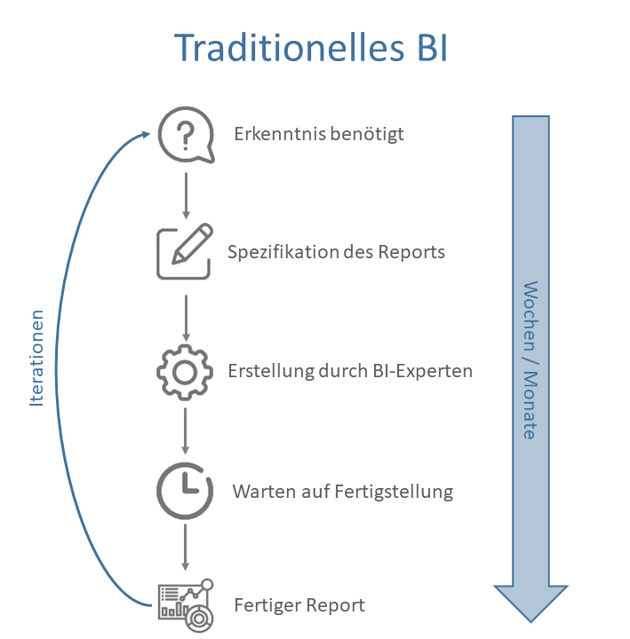
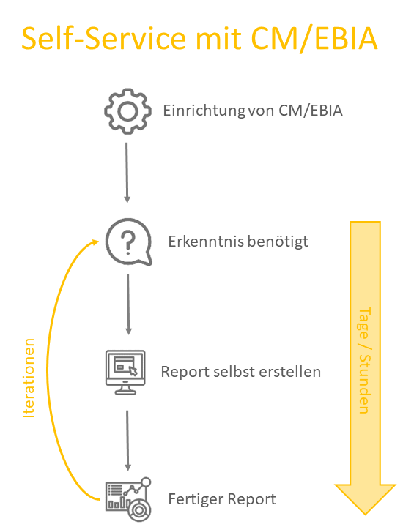
Vorteile von CM/EBIA
5

Slide 6
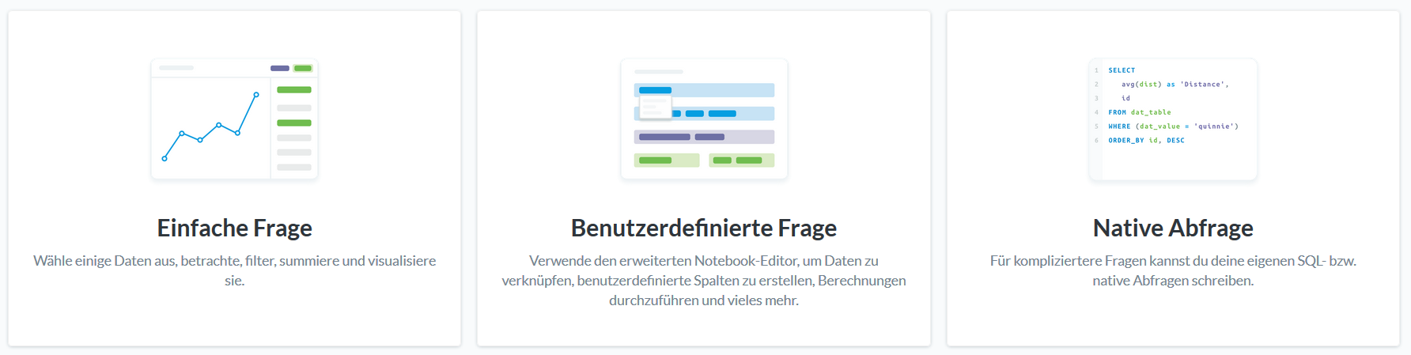
Funktionen von CM/EBIA
Holen Sie sich selbständig und jederzeit Antworten auf analytische Fragen
Dank der grafischen Oberfläche der CM/EBIA-Administration geht die Report-Erstellung leicht von der Hand. CM/EBIA bietet drei Modi, je nach benötigten Daten und Komplexität der Frage:
Einfache Frage: Eine Tabelle auswählen → Daten filtern → Daten zusammenfassen (ideal für Einsteiger).
Benutzerdefinierte Frage: Mehrere Tabellen verknüpfen → Daten filtern → Daten zusammenfassen.
Native Abfrage: Beliebige SQL-Abfrage mit dem SQL-Editor erstellen (für Experten).
CM/EBIA schlägt automatisch eine passende grafische Darstellung für den Report vor, die Sie bei Bedarf ändern können.
6

Slide 7
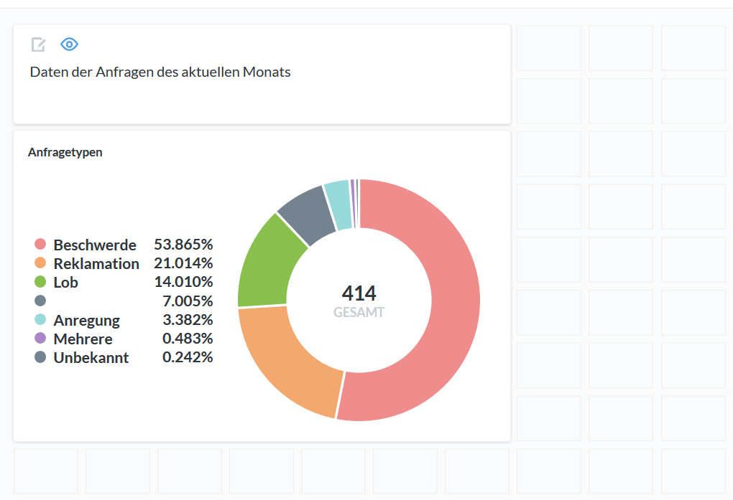
Funktionen von CM/EBIA
Verschaffen Sie sich Überblick durch Dashboards
Stellen Sie Dashboards mit mehreren Reports zusammen.
Sie können die Reports auf dem Raster beliebig anordnen.
Überschriften und erklärende Texte machen es den Benutzern leicht, die Reports richtig zu interpretieren.
Die fertigen Dashboards können über Widgets in den Web Client integriert werden.
7

Slide 8
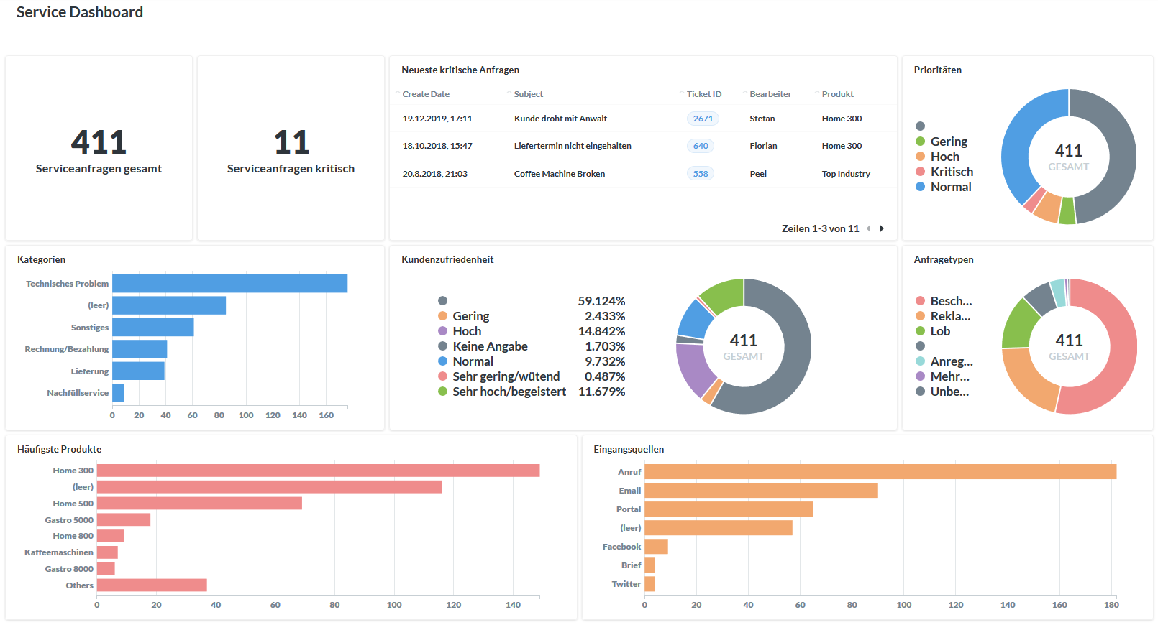
Funktionen von CM/EBIA
Veröffentlichen Sie Dashboards direkt im Web Client
Die CM/EBIA-Dashboards können als Widgets auf der Startseite von ConSol CM platziert werden.
So haben die Benutzer die wichtigsten Erkenntnisse für ihre tägliche Arbeit direkt im Blick.
Die Daten werden automatisch beim Laden der Seite aktualisiert.
8

Slide 9
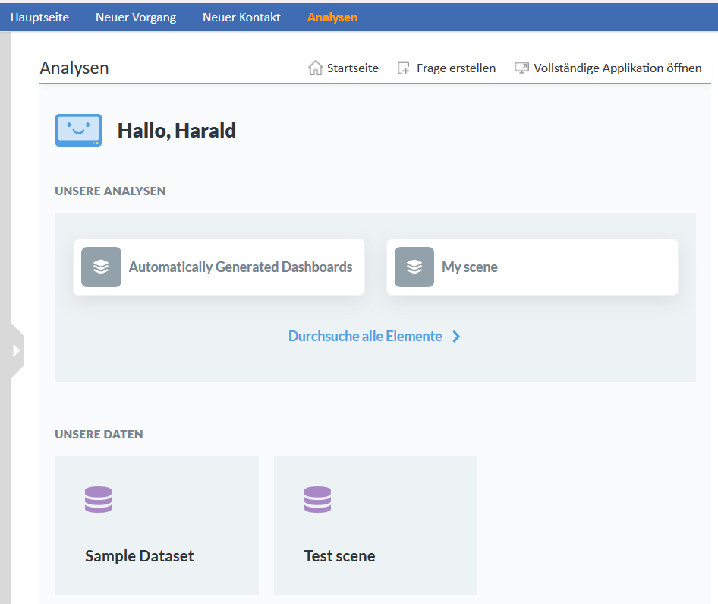
Funktionen von CM/EBIA
Behalten Sie die Kontrolle über Zugriffe und Sichtbarkeit von Daten
Benutzer mit der entsprechenden CM-Rolle sehen im Web Client den neuen Link „Analysen“ und haben damit Zugang zur CM/EBIA-Applikation.
Sie können eigene Reports und Dashboards erstellen und die Daten des CM-Systems inspizieren.
CM/EBIA selbst verfügt über ein eigenes Rollenmodell, mit dem getrennte Zugriffsbeschränkungen realisiert werden können, sodass die Benutzer beispielsweise nur die Daten ihres eigenen Teams sehen können, z. B. Sales, Service, Support, IT.
9

Slide 10



Funktionen von CM/EBIA
Exportieren Sie Massendaten und verpassen Sie keinen Trend in Ihren Daten
Laden Sie die Daten, die den Reports zugrunde liegen, in den Formaten CSV, XLSX oder JSON herunter. Sie können über EBIA auch ganze Tabellen exportieren.
Lassen Sie sich automatische Benachrichtigungen schicken, wenn bestimmte Ereignisse eintreten. Beispielsweise, wenn bei einem Report ein festgelegter Schwellenwert über- oder unterschritten wird, oder eine sonst leere Abfrage Ergebnisse zurückgibt.
Versenden Sie in regelmäßigen Abständen E-Mails mit Reports. Die grafische Darstellung der Reports wird an den verfügbaren Platz angepasst. Außerdem können Sie die Daten, auf denen die Reports basieren, als CSV- oder XLS-Datei an die E-Mail anhängen.
10

Slide 11
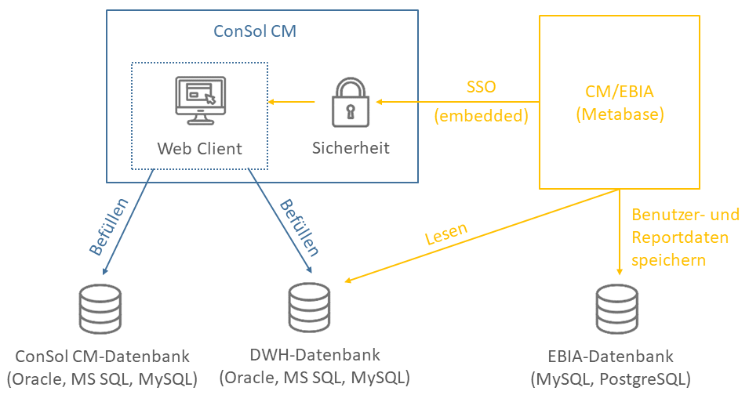
Architektur von CM/EBIA
11

Slide 12
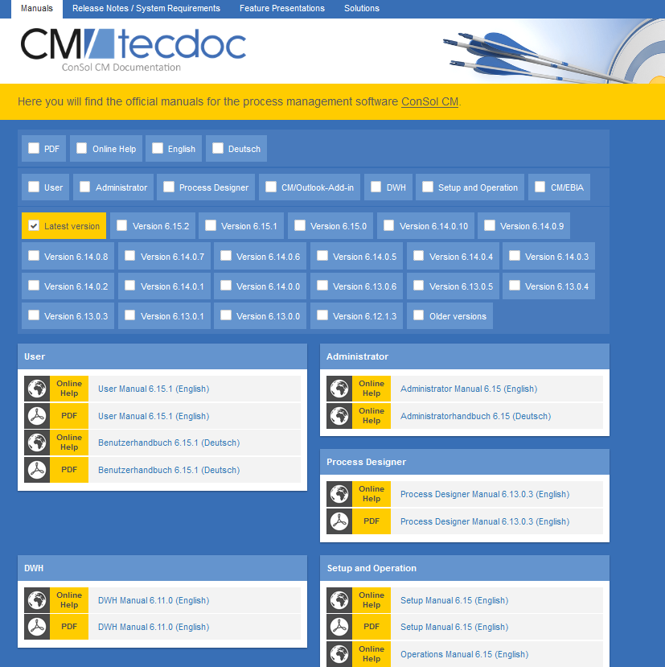
Sie möchten mehr über ConSol CM erfahren?
Nutzen Sie unseren TecDoc-Server
Dort finden Sie:
Handbücher
Administrator
Benutzer
Release Notes
System Requirements
Feature-Präsentationen
Solutions
Viel Spaß mit der neuen ConSol CM-Version!

